Slide 1
Конкурс стихов по математике
Нельзя быть настоящим математиком , не будучи немного поэтом

Slide 2
Математика-царица наук.
Арифметика –царица математики.
Г. Гаусс

Slide 4
Математика- это язык ,на котором говорят все точные науки
Н.И.Лобачевский

Slide 6
Математику затем учить надобно ,что она ум в порядок приводит

Slide 7
Дорогу осилит идущий ,а математику - мыслящий

Slide 8
0,1,2,3,4,5,6,7,8,9

Slide 9
В математике есть своя красота ,как в живописи и поэзии
Н .Жуковский

Slide 10
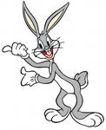
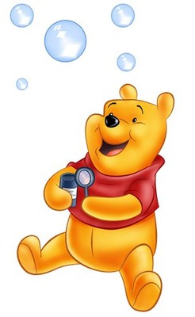
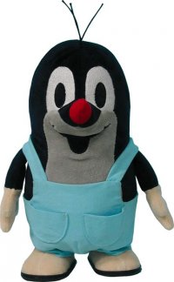

Slide 14
Предмет математики столь серьёзен ,что не следует
упускать ни одной возможности сделать его более занимательным

